Slide 1
AUTOBABES PLANA
Nola jardun larrialdietan

Slide 2
ALARMA
Alarma Jesusek bakarrik jo dezake
Jesus egon ezean, honako hauek izango dira larrialdi arduradunak, hurrenkera honetan:
Bulegaria
Mantenu-arduraduna
Zuzendaria
Dagoen irakaslea
Larrialdia beste edonork antzematen badu, aipatutako pertsonari jakinarazi
Lapurreta-alarma Larrialdi-alarma

Slide 3
ZENTROAN ANTZEMANDAKO ARRISKUAK
Naturalak
Uholdeak
Luiziak
Teknologikoak
Suteak eta leherketak
Instalazioak hondatzea
Produktu arriskutsuak
TPC (?)
TPF (?)
Sozialak
Lapurreta
Sabotaia
Terrorismoa
Bonba mehatxua
Grebak, manifestazioak
Lan istripuak

Slide 4
ARDURAK
Larrialdi-arduraduna: Jesus
Komunikazio-arduraduna: Marian
Ebakuazio-arduraduna:
0.solairua Gimnasioan dagoen irakaslea (inor ez balego, Jesus arduratuko litzateke)
1. solairua Gimnasioan dagoen irakaslea (inor ez balego, Jesus arduratuko litzateke)
2. solairua: itxita
3. solairua: Marian
4. solairua: Irakasle gelan dagoen irakaslea
5. solairua: Jesus

Slide 5
EBAKUAZIO ARDURADUNA
Alarma entzun bezain laster zentroa ebakuatzen hasiko da.
Irteerarik egokiena zein den adierazi
bilgunera bideratu
Bilgunean jendea bildu eta zenbatu
Larrialdietako arduradunari emaitza eman
Atzean inor ez dela geratzen egiaztatu
Ez utzi inori atzera bueltatzen
Ahal dela, leihoak eta ateak ixten joan
Larrialdietako arduradunari lagundu zuzendaritzarako txostena egiten

Slide 6
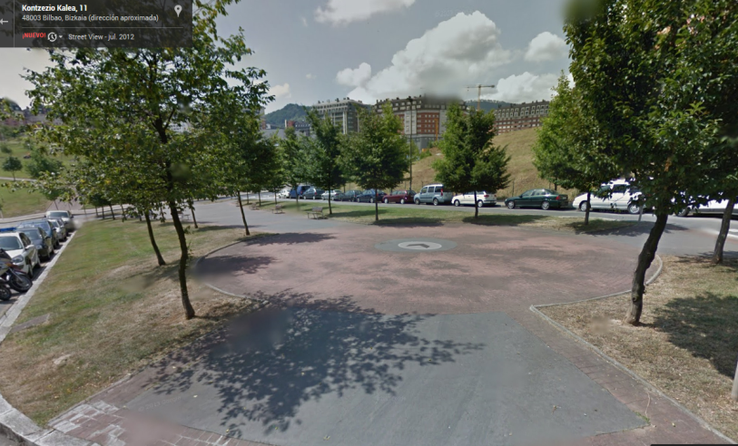
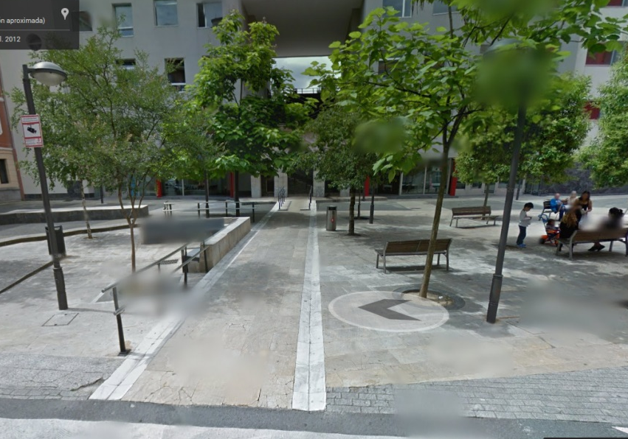
BILGUNEAK
3. eta 4. pisuak
0. eta 1. pisuak

